Slide 1
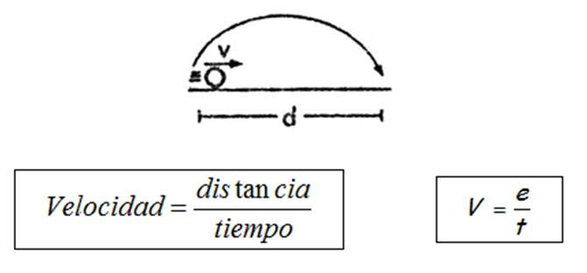
VELOCIDAD
Definición: La velocidad de un móvil es la magnitud que describe cómo de rápido se desplaza. Por tanto, es el desplazamiento por unidad de tiempo. Se suele representar por la letra (V).
Se puede presentar en las siguientes unidades:
(𝑐𝑚/𝑠)
(𝑚/𝑠)
(𝑓𝑡/𝑠)

Slide 2
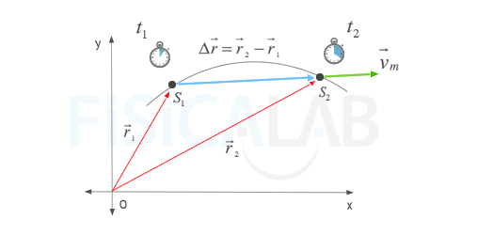
VELOCIDAD MEDIA O PROMEDIO.
La velocidad media o velocidad promedio informa sobre la velocidad en un intervalo dado. Se calcula dividiendo el desplazamiento (delta x) por el tiempo transcurrido (delta t):
Unidad: m/s, cm/s o ft/s
EJEMPLO:
Si un objeto ha recorrido una distancia de 1 metro en un lapso de 31,63 segundos, el módulo de su velocidad media es:

Slide 3
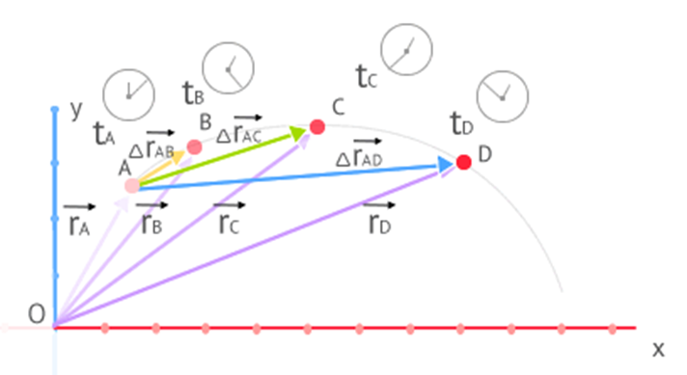
VELOCIDAD INSTANTÁNEA.
Se define la velocidad instantánea o simplemente velocidad como el límite de la velocidad media cuando el intervalo de tiempo considerado tiende a 0. También se define como la derivada del vector posición respecto al tiempo. Su expresión viene dada por:
Unidad: m/s, cm/s o ft/s

